Slide 1
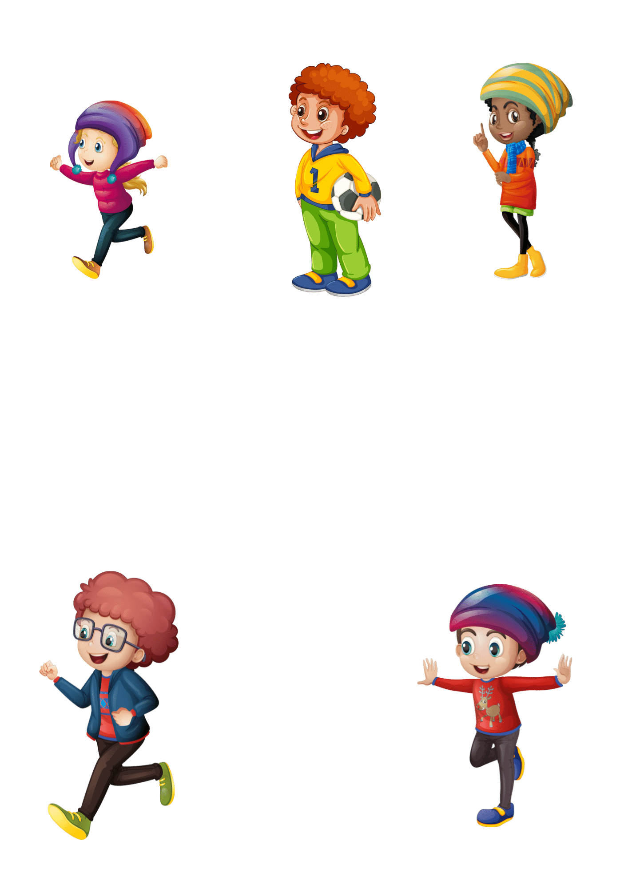
الفصل الثامن
القياس
٨-٤ قياس المساحة

Slide 2








فكرة الدرس
أدوات
أجد مساحة شكل هندسي
نشاط

Slide 3
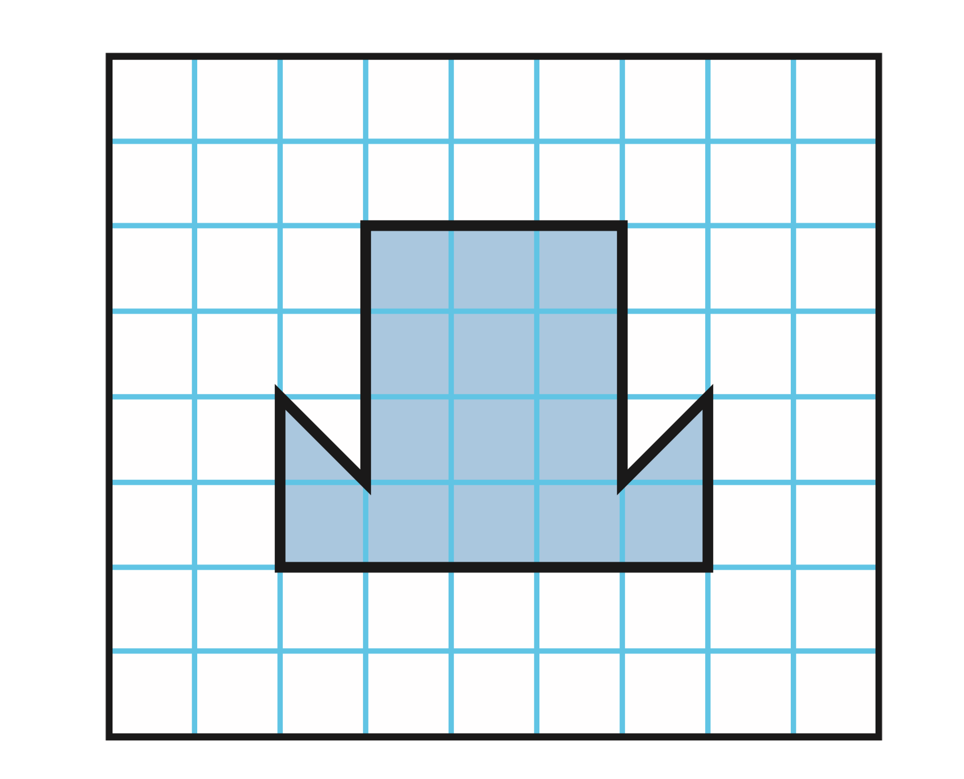
استعد
١
١
١
أدوات
١
١
١
أقدر مساحة هذ الشكل ؟
١
٢
١
١
١
١
٢
١
١
١
١
١
هي عدد الوحدات المربعة اللازمة لتغطية شكل مامن غير تداخل
المساحة
نشاط

Slide 4
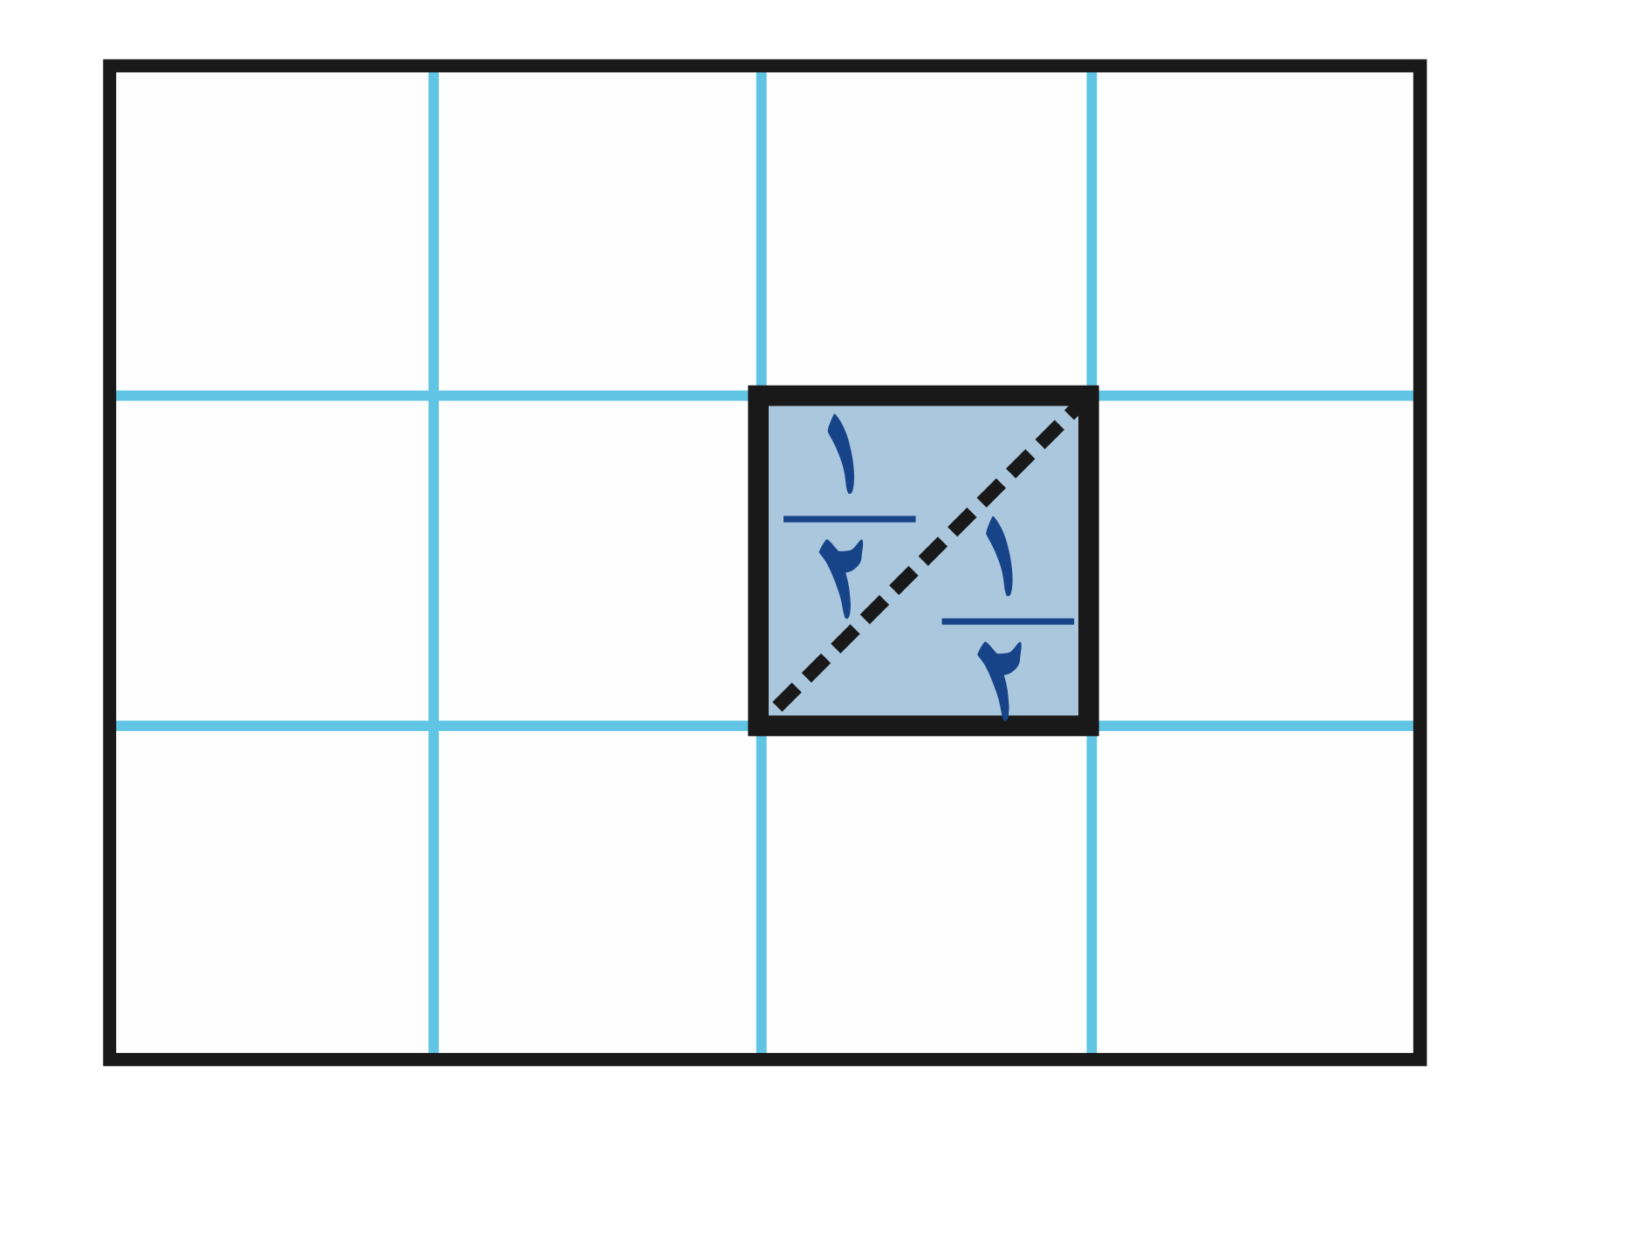
إيضاح
أدوات
١
٢
نصف مربع
١
٢
نشاط
مربع كامل

Slide 5

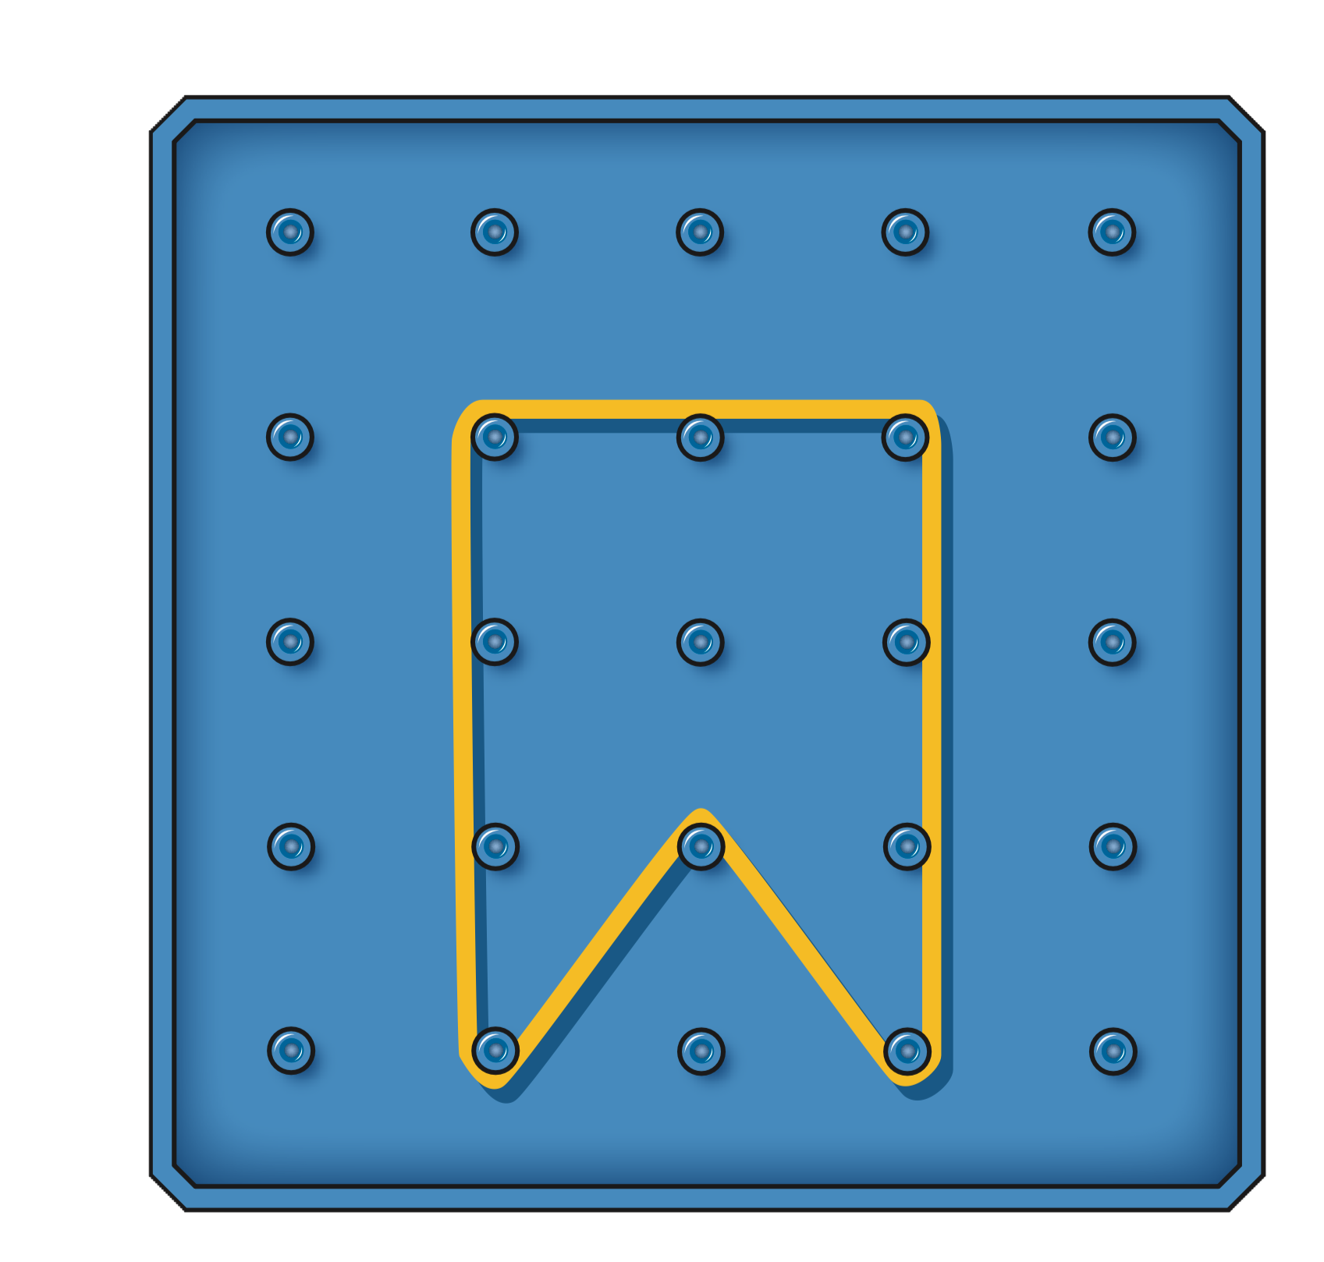
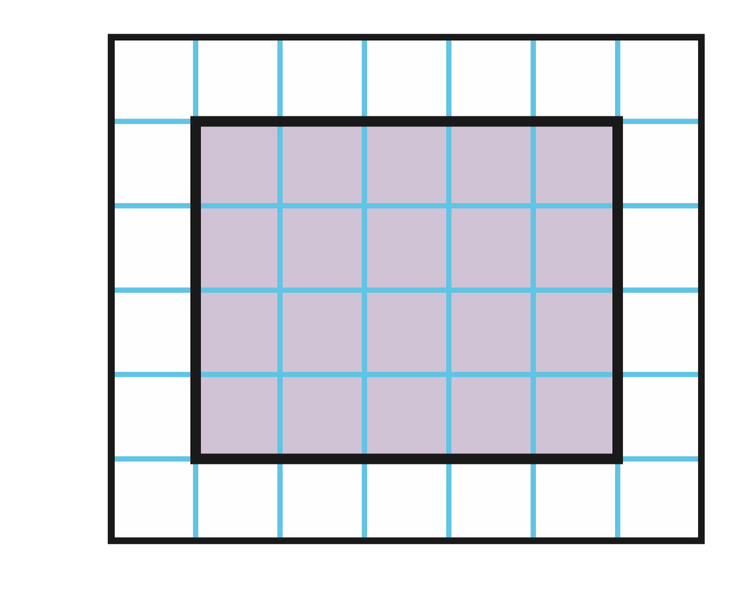
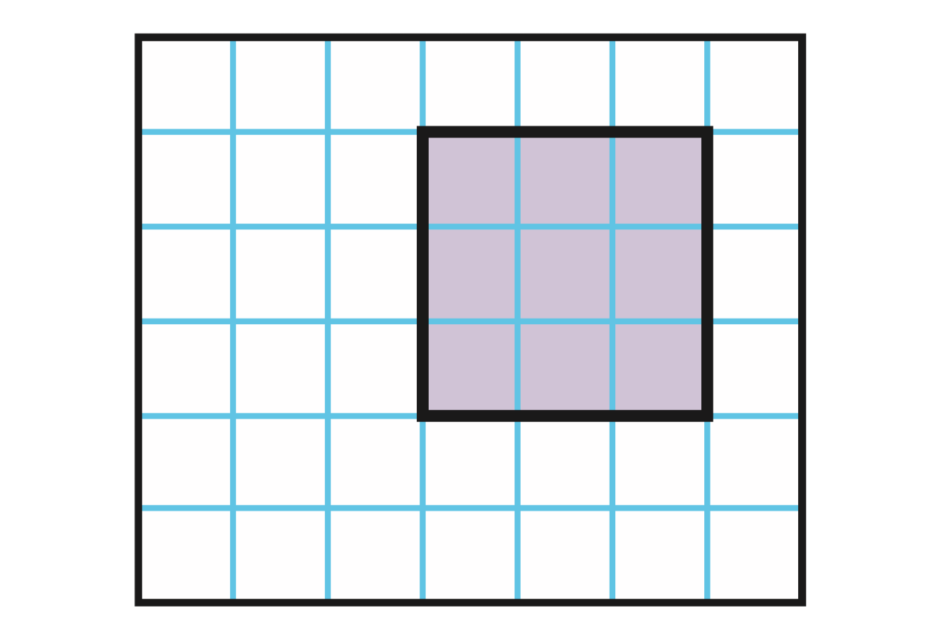
تأكد
٥ وحدات مربعة
٢٠ وحدة مربعة
٩ وحدات مربعة
أدوات
نشاط

Slide 6
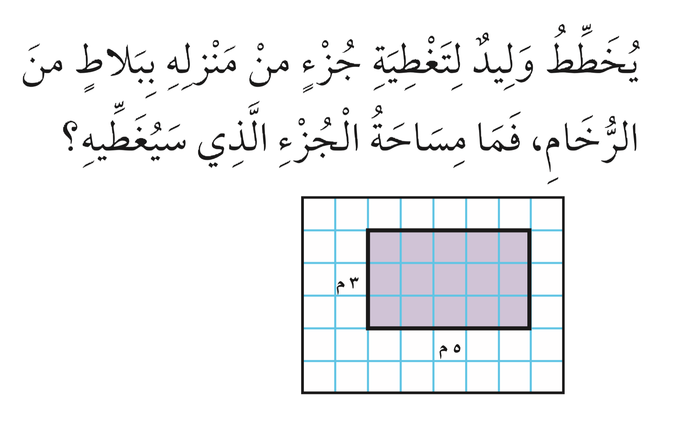
تأكد
أدوات
٥ × ٣= ١٥ متر مربع
نشاط

Slide 7
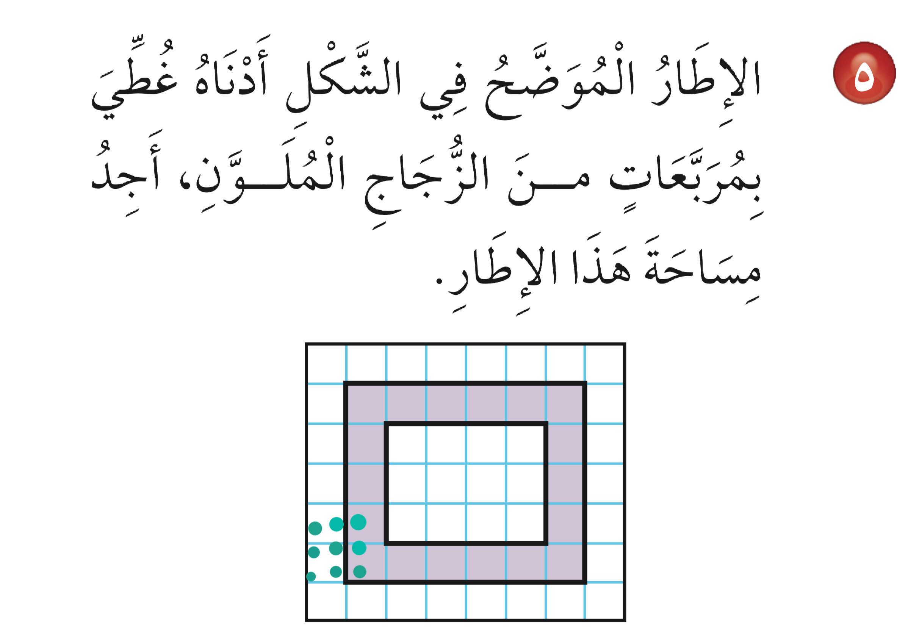
تأكد
أدوات
١٨ وحدة مربعة
٥ × ٣= ١٥ متر مربع
نشاط

Slide 8
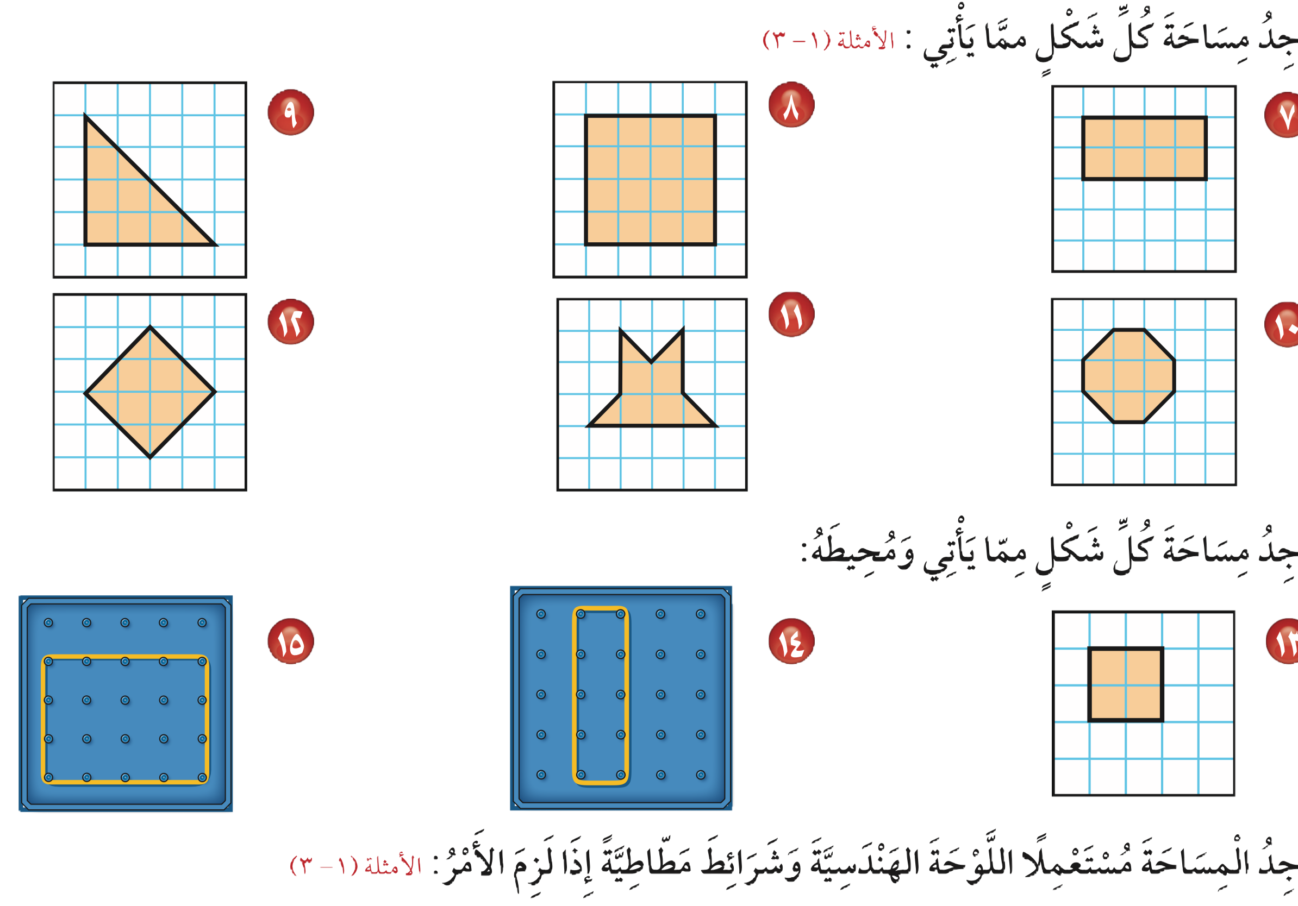
أتدرب وأحل المسائل
٨ وحدات مربعة
١٦ وحدة مربعة
٨ وحدات مربعة
أدوات
نشاط
٨ وحدات مربعة
٦ وحدات مربعة
٧ وحدات مربعة

Slide 9
الواجب
السؤال رقم ١٣-١٤-١٥
صفحة ٩٠

